Slide 1
XX a. II pusės moterys poetės

Slide 2
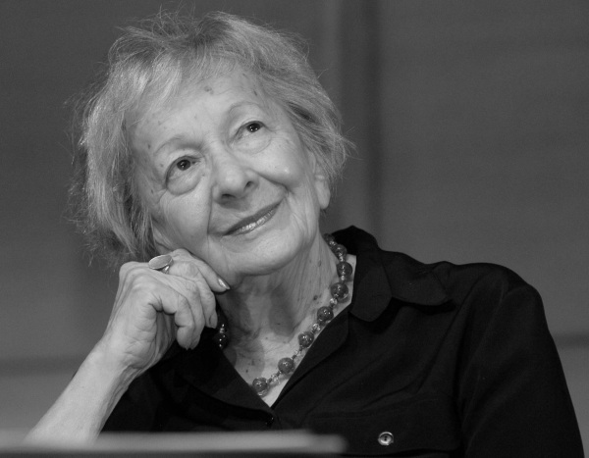
Wisława SZYMBORSKA
Vislava ŠIMBORSKA (1923-2012)
Didelė laimė
nežinoti tiksliai,
kokiame gyveni pasaulyje.

Slide 3
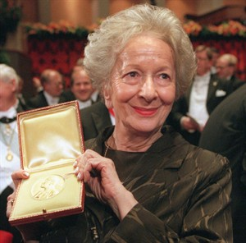
NOBELIO PREMIJA
1996 m.
,,Stokholmo katastrofa”...

Slide 4
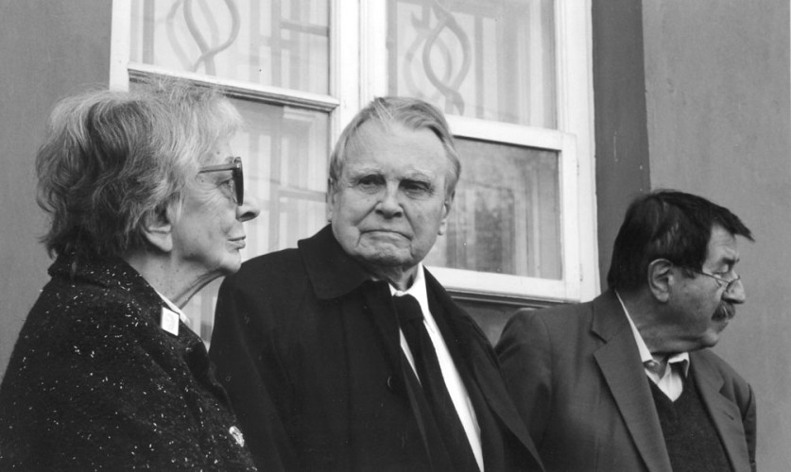
Nobelio premijos laureatai V.Šimborska, Č.Milošas, G.Grasas Vilniuje 2000 m.

Slide 5
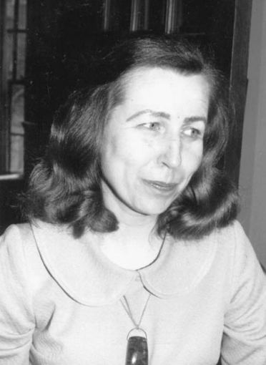
LIŪNĖ SUTEMA
Zinaida Nagytė-Katiliškienė
(1927-2013)
Atėjau į Niekieno Žemę –
Žemę tarp Jūsų ir Anų –
Žemę be vėliavų,
be valstybės ženklų –
Atėjau į stirnos šuolio platumo žemę.

Slide 6
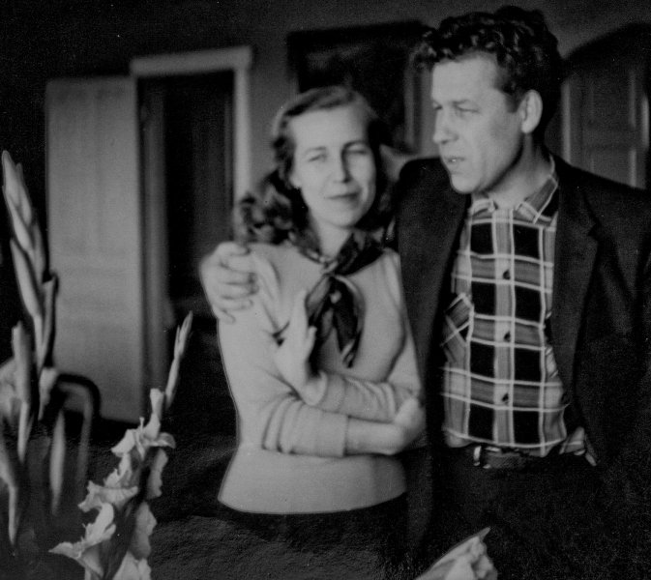
Su broliu poetu Henriku Nagiu

Slide 7
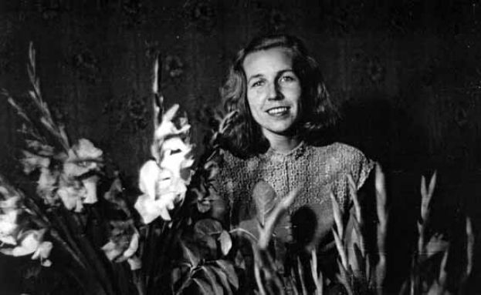
Lemonte, JAV, gyveno ir be paso, ir be pilietybės. Turėjo išsaugojusi nepriklausomos tarpukario Lietuvos pasą, kuris niekada nebuvo keistas.
Save laikė Mažeikių rajono Buknaičių kaimo piliete.

Slide 8
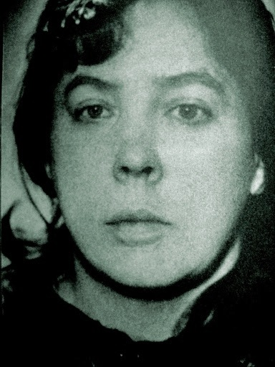
Janina DEGUTYTĖ (1928-1990)
Nešu tau eilėraštį,
tą mažytį balto debesio namą,
kur gali užėjęs sušilti
ar pabūt su savim.
Čia nepaduoda ant stalo
sidabrinių šaukštų.
Čia neiškloti
raudoni kilimai.
Bet aš nenoriu,
kad liktum
šiąnakt
be pastogės.

Slide 9
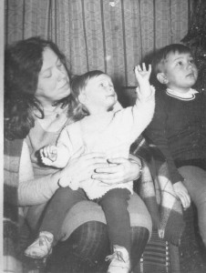
Augino saulutė
Laukinę aguoną.
Užrišo skarelę
Raudoną raudoną.
Skubėjo pro šalį
Vienplaukis berniūkštis,
Vienplaukis berniūkštis -
Padauža vėjūkštis.
Pamatė vėjūkštis
Mergytę aguoną,
Nutraukė skarelę
Raudoną raudoną.
Padauža vėjūkšti,
Nusuksiu tau ausį!
O linksmas vėjūkštis:
Nusuk, jei sugausi!

Slide 10
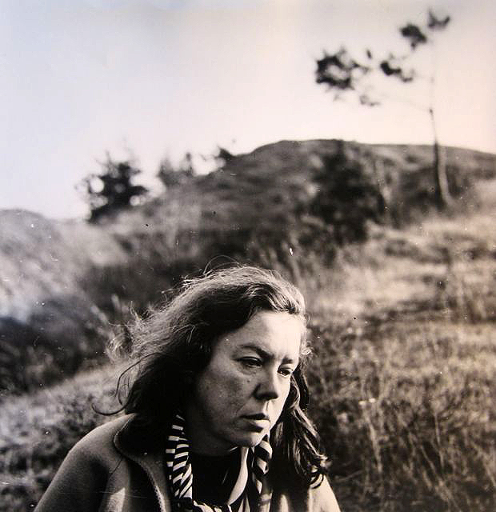
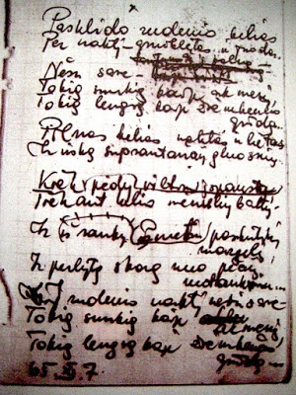

Slide 11
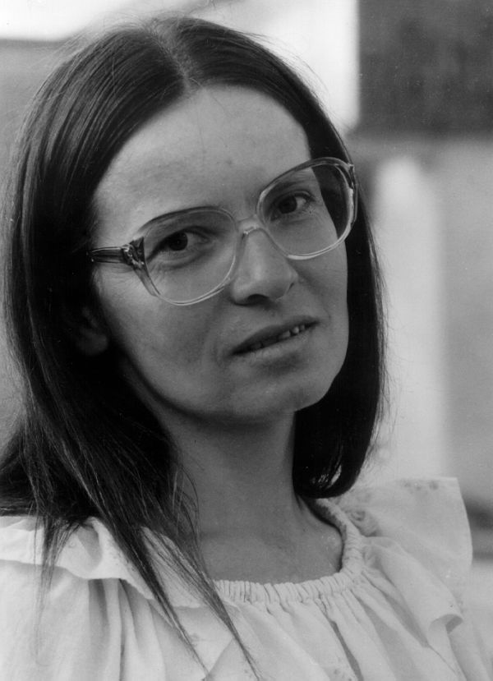
Nijolė MILIAUSKAITĖ (1950-2002)
už langų girdėti zylės
ir tau nerūpi
nei pamokos neparuoštos
nei sudrėkę pirštinės
vėl išleki į lauką
tu nežinai dar
kad šita popietė turėjo
amžinybės skonį

Slide 12
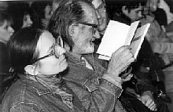
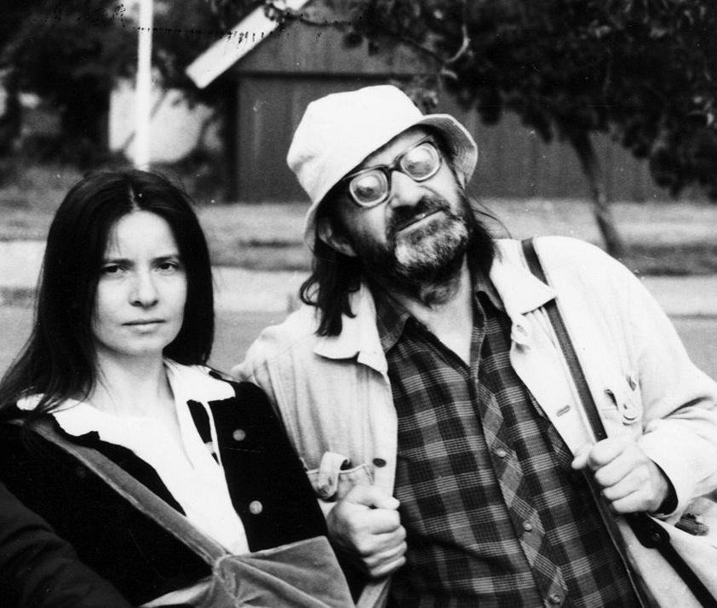
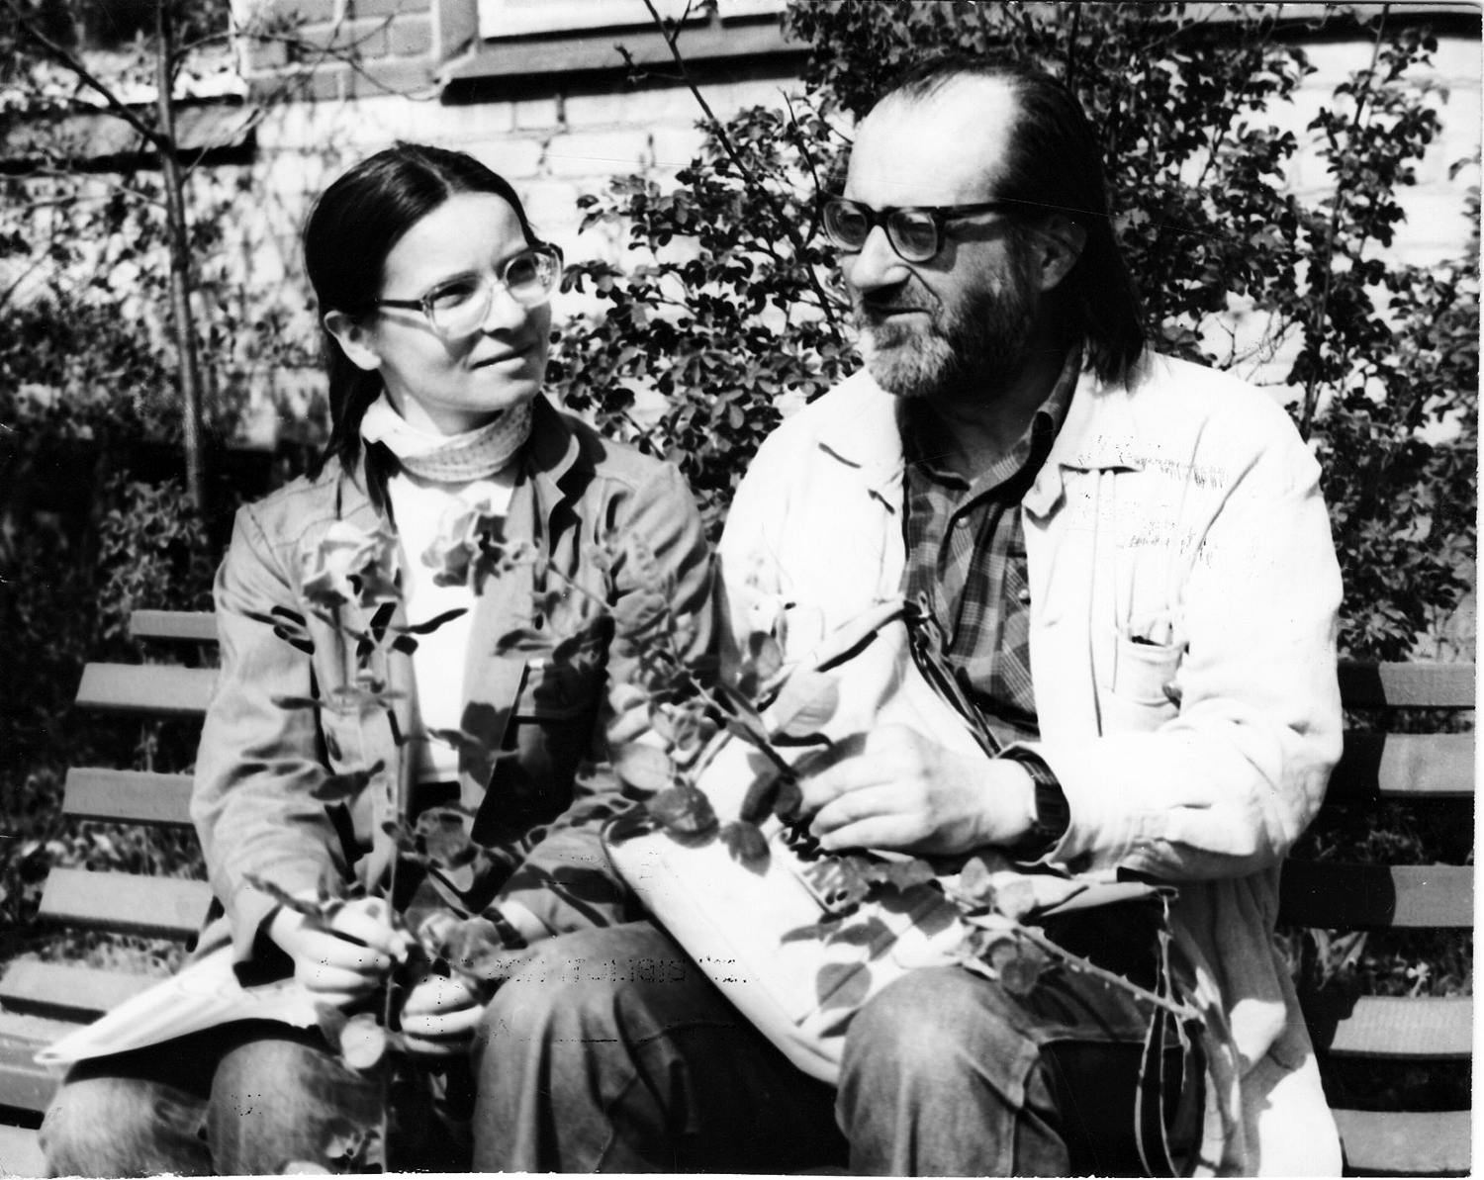
Su vyru poetu
Vytautu Blože

Slide 13
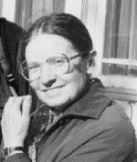
Žinoma, poezija kažin ar gali padėti tiems, apie kuriuos norėtųsi rašyti, bet jaučiu pareigą –
būtent apie juos.

Slide 14
Pasvarstykite
Ar galima skirstyti poeziją (literatūrą, visą meną)
į ,,vyrišką” ir ,,moterišką”?

